Slide 1
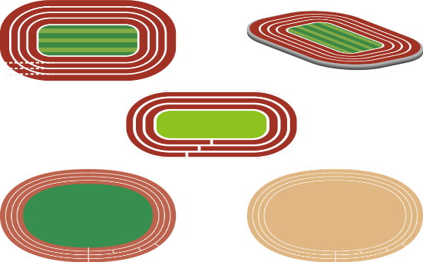
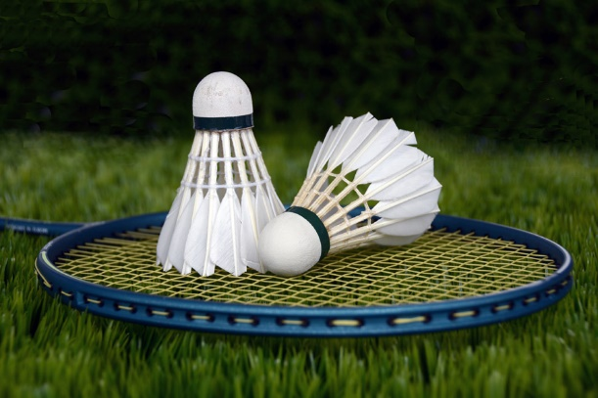
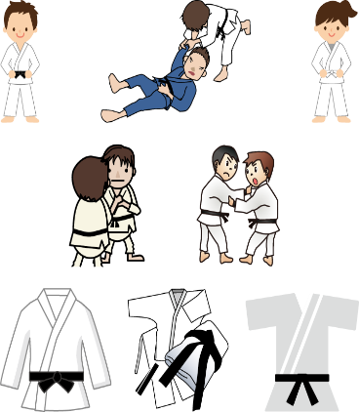
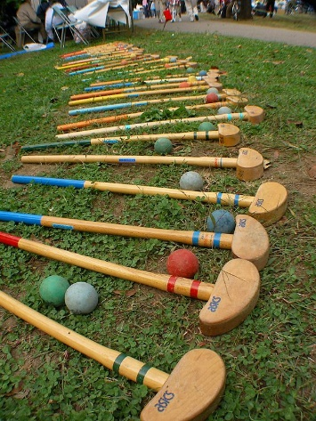
年会費無料キャンペーン2023 今年もやります！ １０月以降、年度末までの入会について、 初回費用の振込み及び入会書類の提出を活動開始日の前日までに済ませた方を対象に、入会年度の年会費が無料！！ ※別途スポ－ツ保険料、月会費は必要です。 ※入会ご希望の方は必ずユニバ－スポ－ツクラブ事務局へご連絡下さい。 TEL（０７８）７９６－２５２５ 【平日(第3火曜除く）10時～17時】 陸上競技、ｿﾌﾄﾃﾆｽ・・小1～大人、 ｻｯｶ-・・高校生以上、 ｸﾞﾗｳﾝﾄﾞｺﾞﾙﾌ・・大人 ﾊﾞｽｹｯﾄﾎﾞ-ﾙ・・ 小3～中学生 ﾊﾞﾄﾞﾐﾝﾄﾝ・・ 中学生以上 柔道・・小学生

